Slide 1
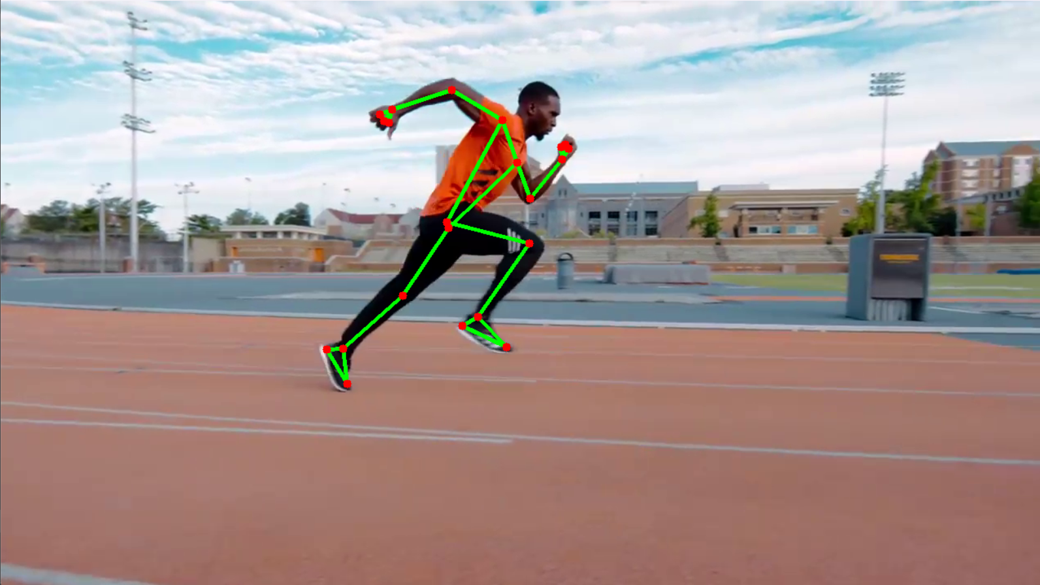
SportVision
Filip Hřivňacký
IT4

Slide 2
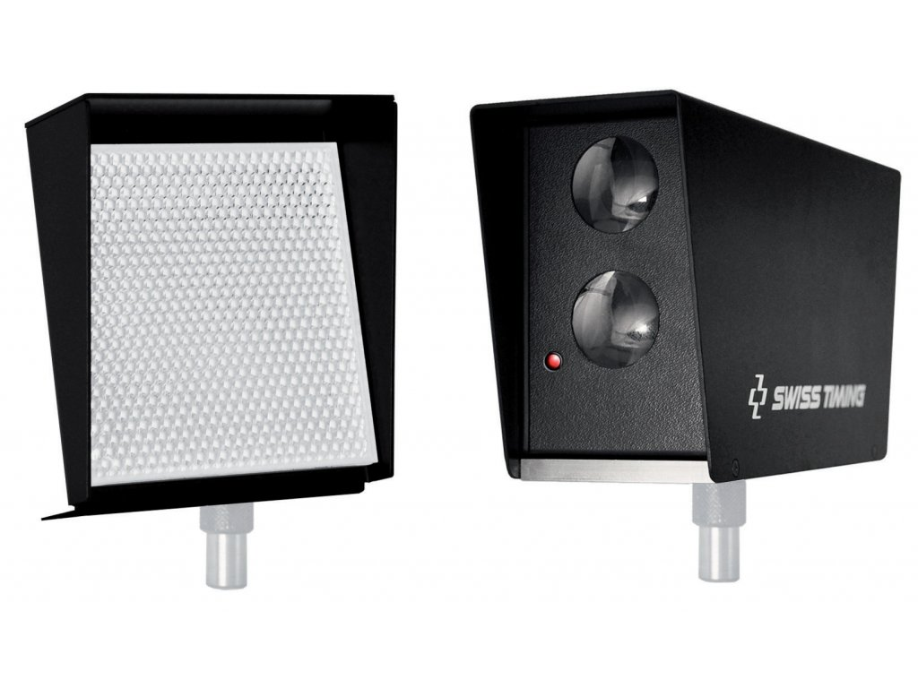
Motivace: Problém současné praxe
Profesionální atletika:
Špičkové vybavení (infračervené fotobuňky).
Cena: Desítky tisíc korun.
Amatérská úroveň:
Závislost na ručních stopkách.
Lidská chyba: Reakční doba ≈ 0,20 s.
Důsledek: Ve sprintech je ruční měření velice nepřesné.

Slide 3
Cíl práce: Projekt SportVision
Hlavní cíl: Demokratizace sportovní analýzy.
Zpřístupnit přesné metriky.
Řešení:
Software nahrazuje hardware.
Funkcionalita:
Okamžitá zpětná vazba.

Slide 4
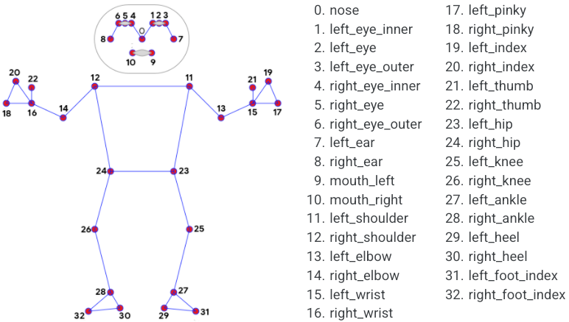
Teorie: Detekce pohybu a technologie
Počítačové vidění & CNN.
Klíčová technologie: MediaPipe BlazePose.
Detekce 33 klíčových bodů (landmarks) ve 3D.
Stačí běžná kamera (mobil/webkamera).

Slide 5
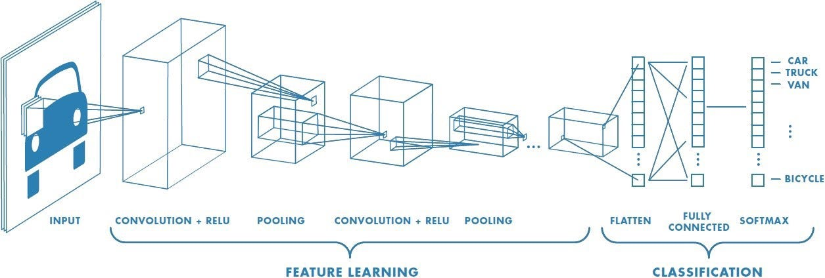
Konvoluční neuronové sítě (CNN)
Konvoluce: Hledání hran, barev a jednoduchých tvarů.
Pooling: Zjednodušení obrazu → Rychlost výpočtu.
Klasifikace: Složení tvarů → Detekce objektu ("Běžec").
Výsledek: Počítač "vidí" strukturu v rozmazaném videu.

Slide 6
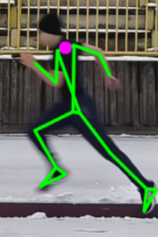
MediaPipe BlazePose
Architektura Detektor-Tracker.
Detektor (Pose Detector):
Běží pouze na začátku (nebo při ztrátě).
Skenuje celý obraz a hledá osobu (ROI - Region of Interest).
Tracker (Pose Landmarker):
Běží ve všech dalších snímcích.
Pouze "dopočítává" posun bodů z minula.

Slide 7
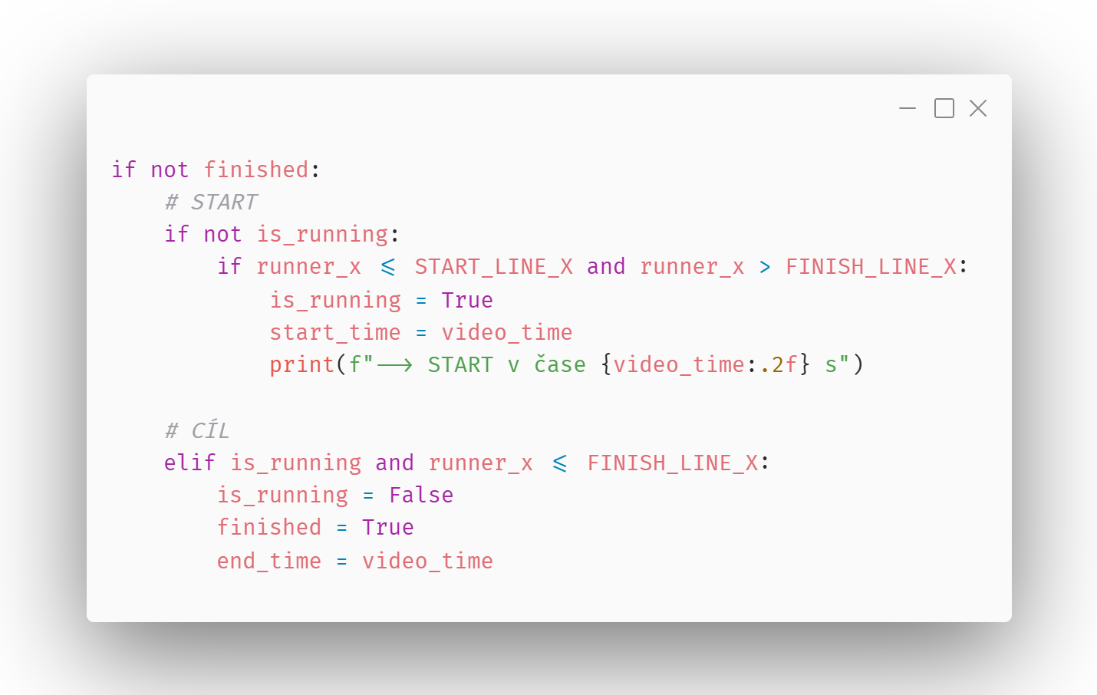
Implementace: Algoritmus měření
3 Stavy aplikace:
Ready: Čekání na start (běžec před čárou).
Running: Měření času (od protnutí startu).
Finished: Zastavení času.

Slide 8
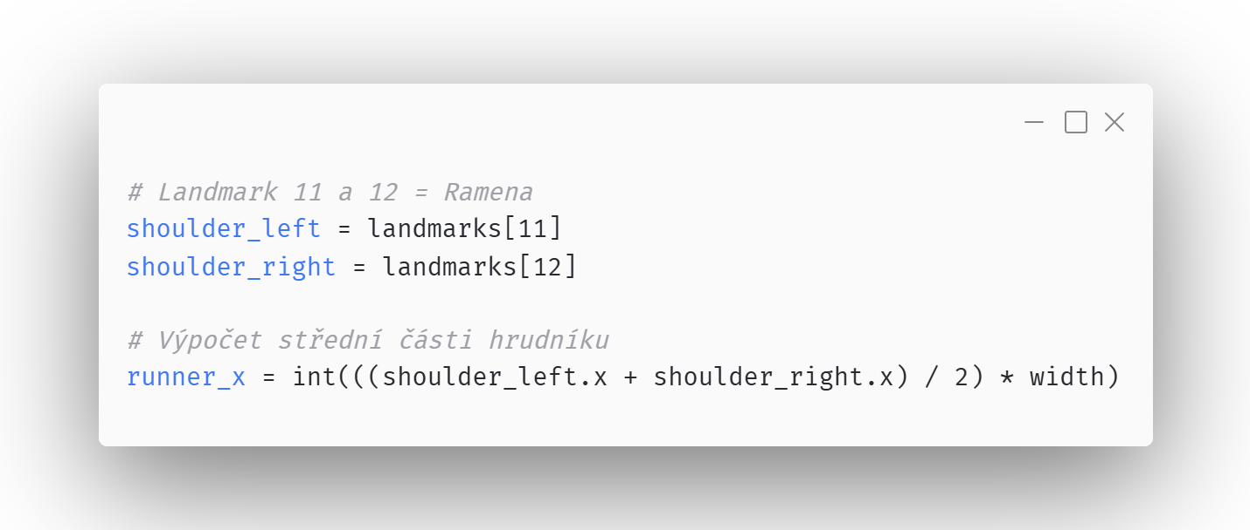
Detekce běžce: Proč právě hrudník?
Atletická pravidla:
Cílová čára se protíná trupem (torzem).
Hlava, ruce ani nohy nerozhodují.

Slide 9
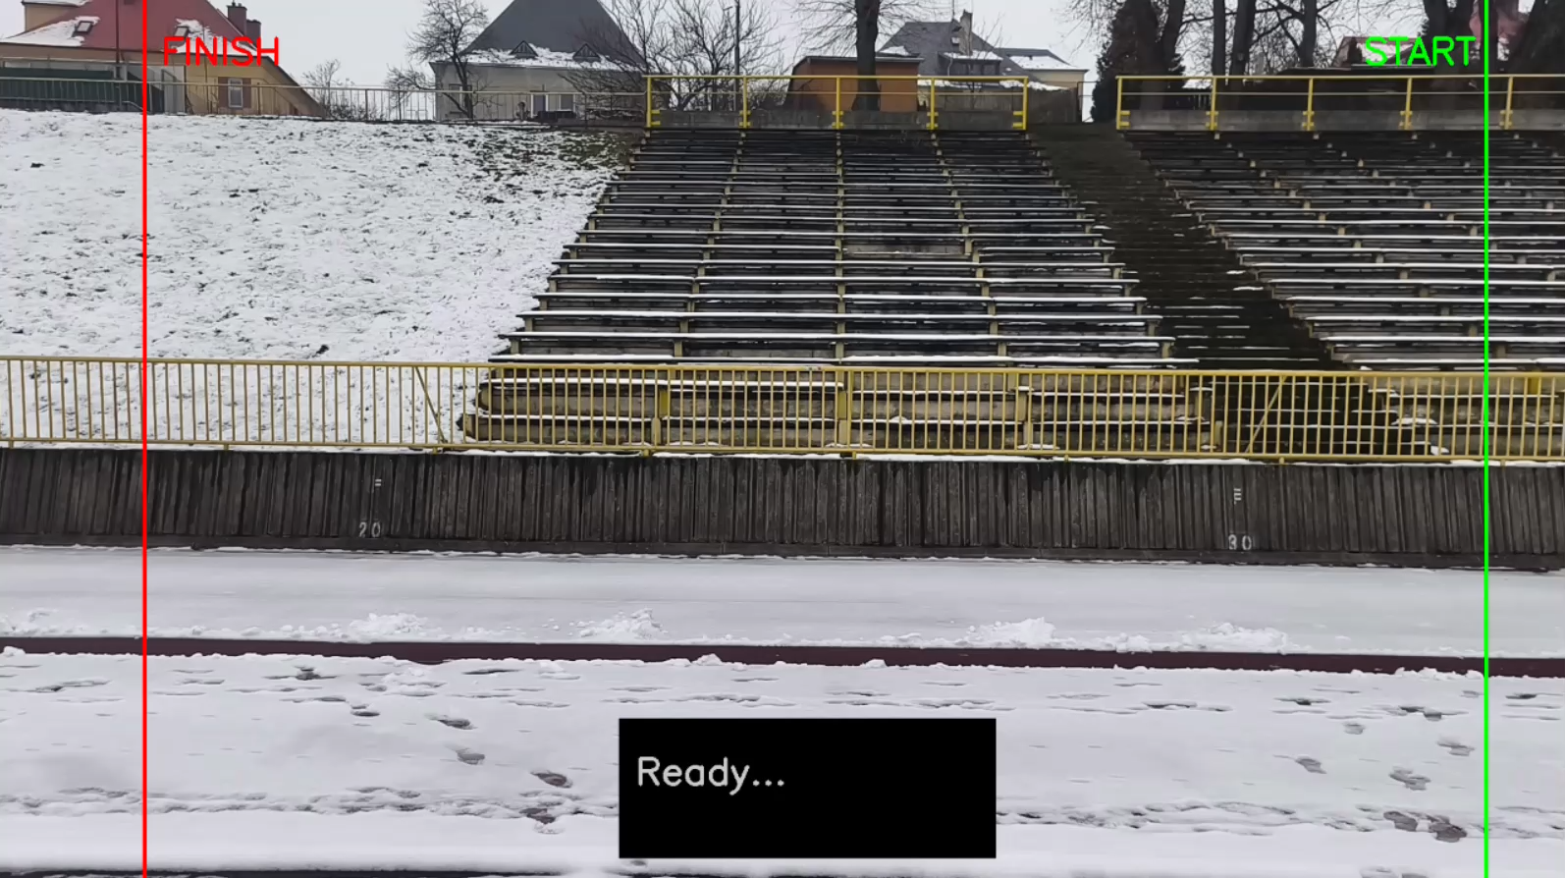

Slide 10
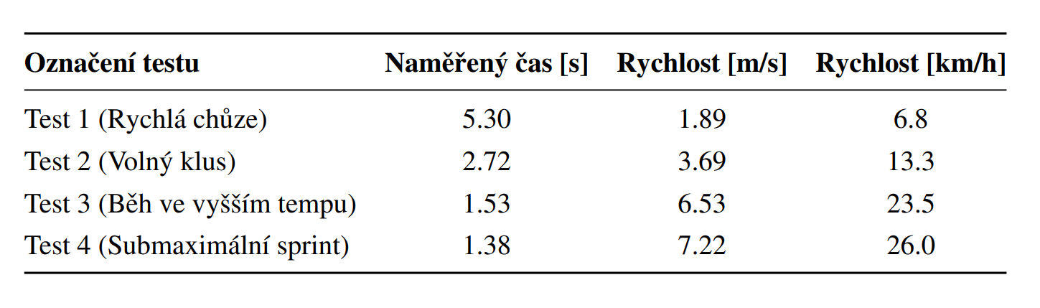
VýSledky měření a Validace
Metodika testování:
Vzdálenost: 10 metrů.
Kamera: 1920x1080 60 FPS.
Testováno při různé intenzitě.
Výsledek odpovídá předpokladům.

Slide 11
Budoucí vylepšení a potenciál
Uživatelská přívětivost:
Vytvoření GUI, aby uživatel nemusel zasahovat do kódu.
Vývoj mobilní aplikace.
Pokročilá biomechanika:
Měření úhlů v kloubech.
Analýza kroku: Délka kroku a frekvence (kadence).
Ground Contact Time: Doba kontaktu chodidla se zemí.

Slide 12
Závěr
Cíl splněn: Vytvořen funkční nástroj pro videoanalýzu.
Hlavní přínos:
Dostupnost: Zdarma, běží na běžném PC.
Přesnost: Validováno na 10m úseku (chyba v řádu setin s).
Inovace: Spojení měření času a vizuální kontroly techniky.
Software dokáže v tréninkových podmínkách efektivně nahradit drahý hardware.

Slide 13
Děkuji za pozornost

